Slide 1
Schloss Ausflug in Ansbach
Dieses Foto von "Unbekannter Autor" ist lizenziert unter CC BY-SA.

Slide 2
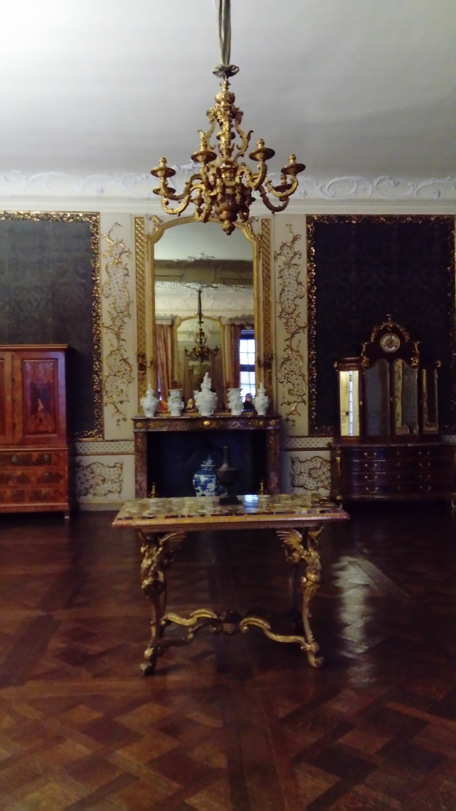
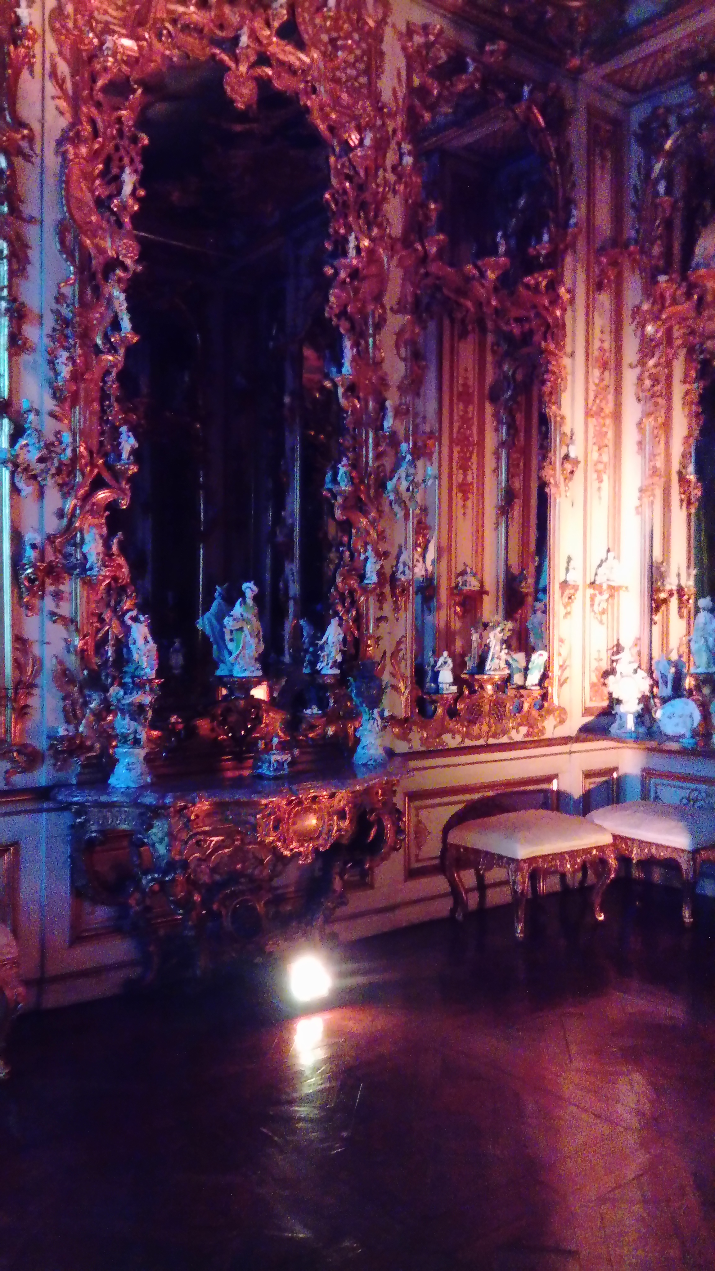
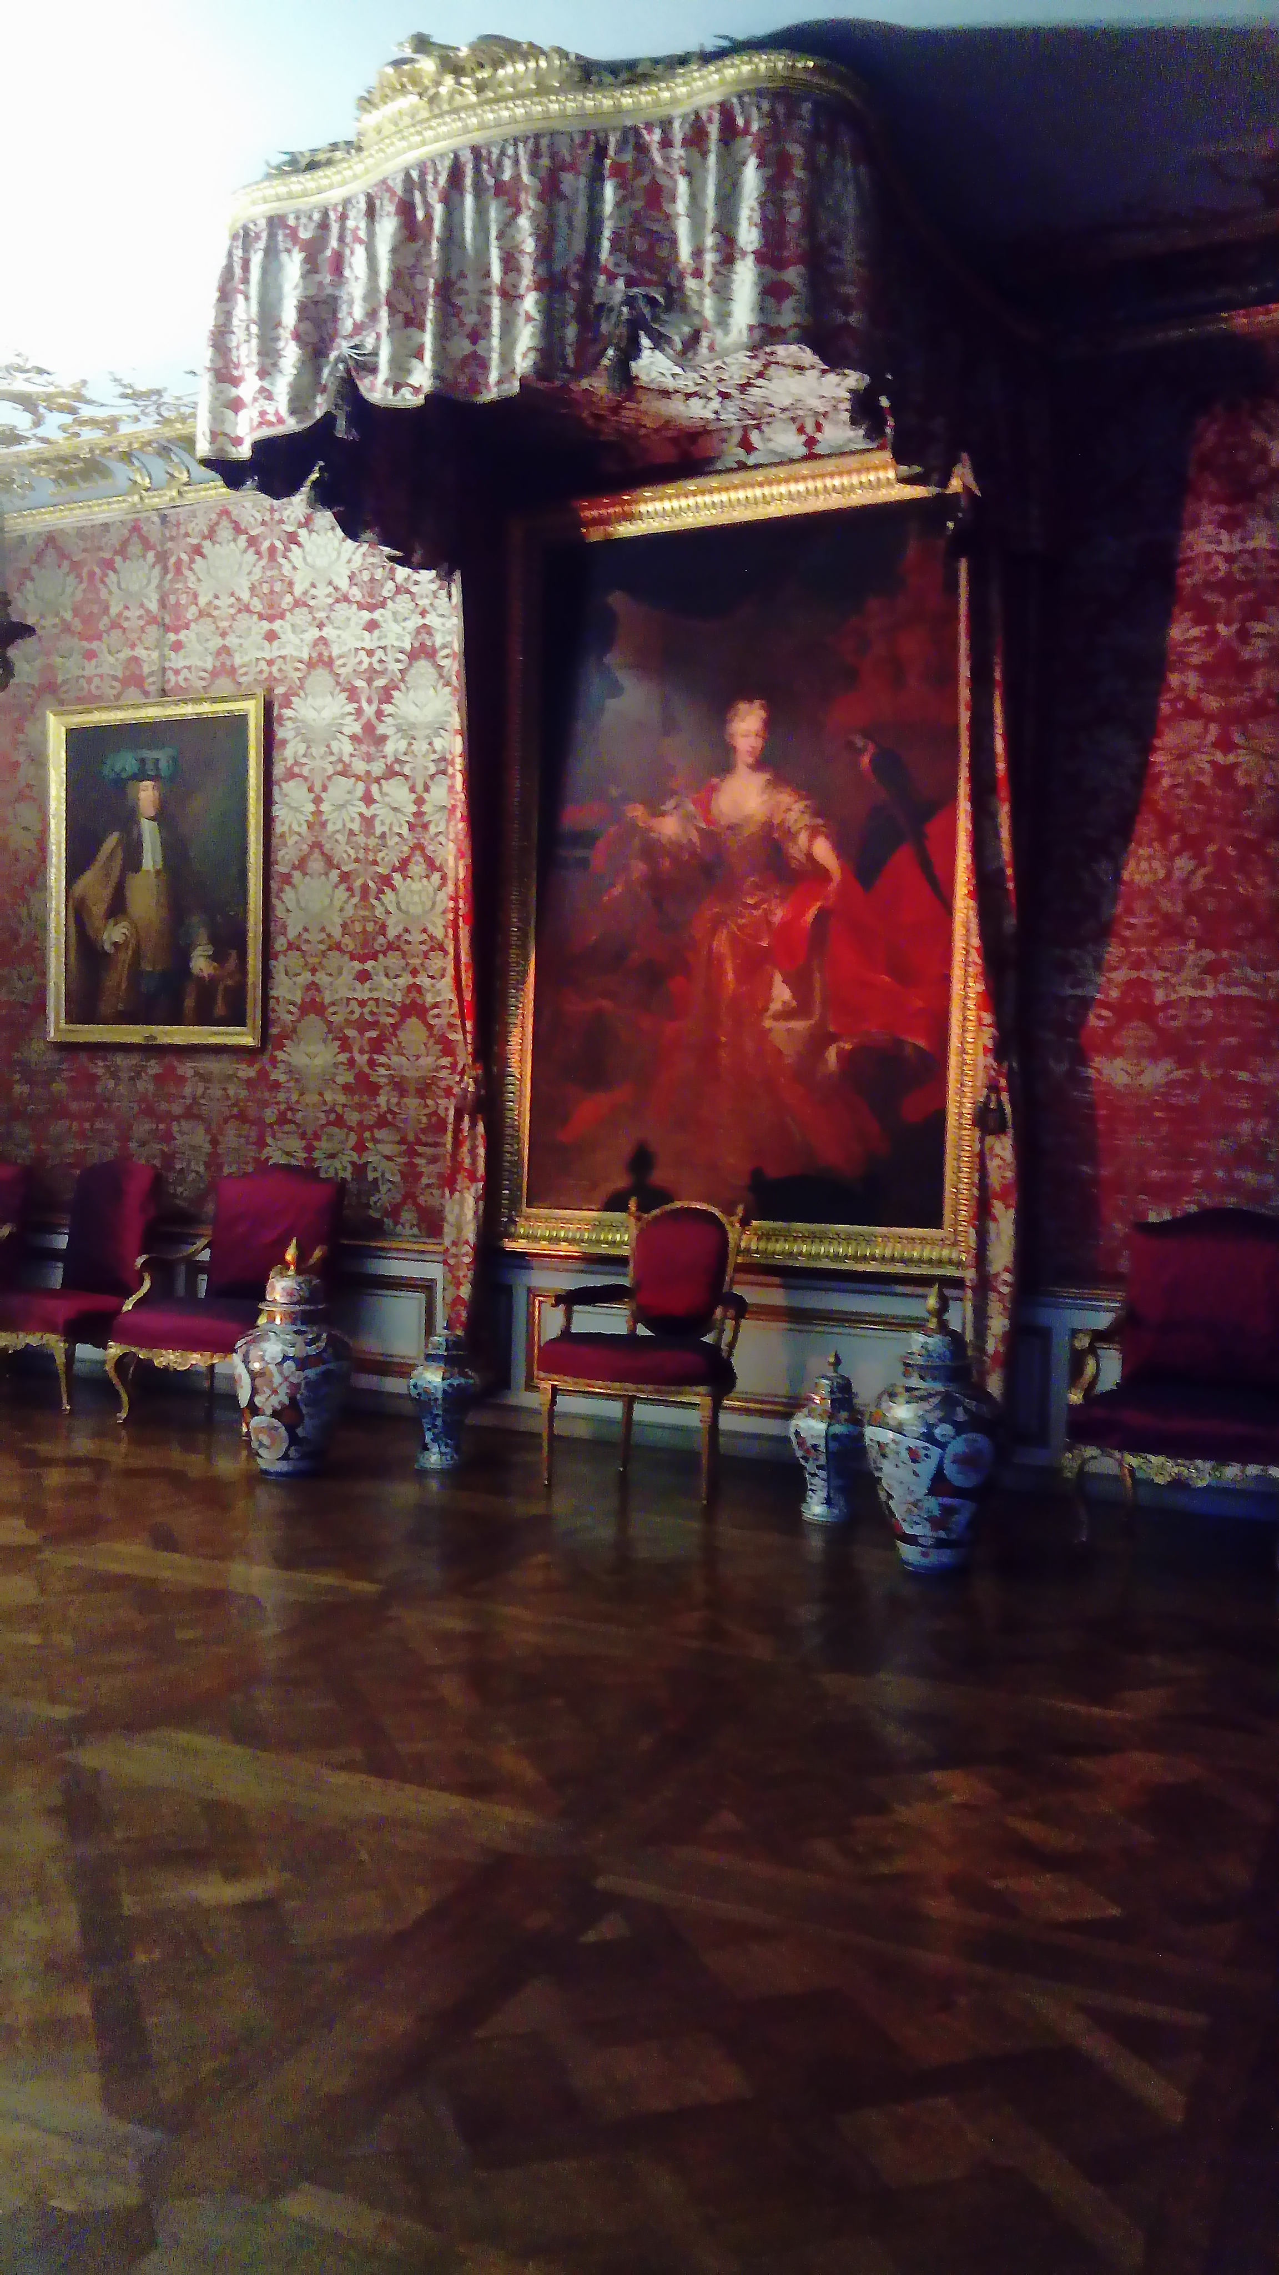
Text hinzufügen

Slide 3
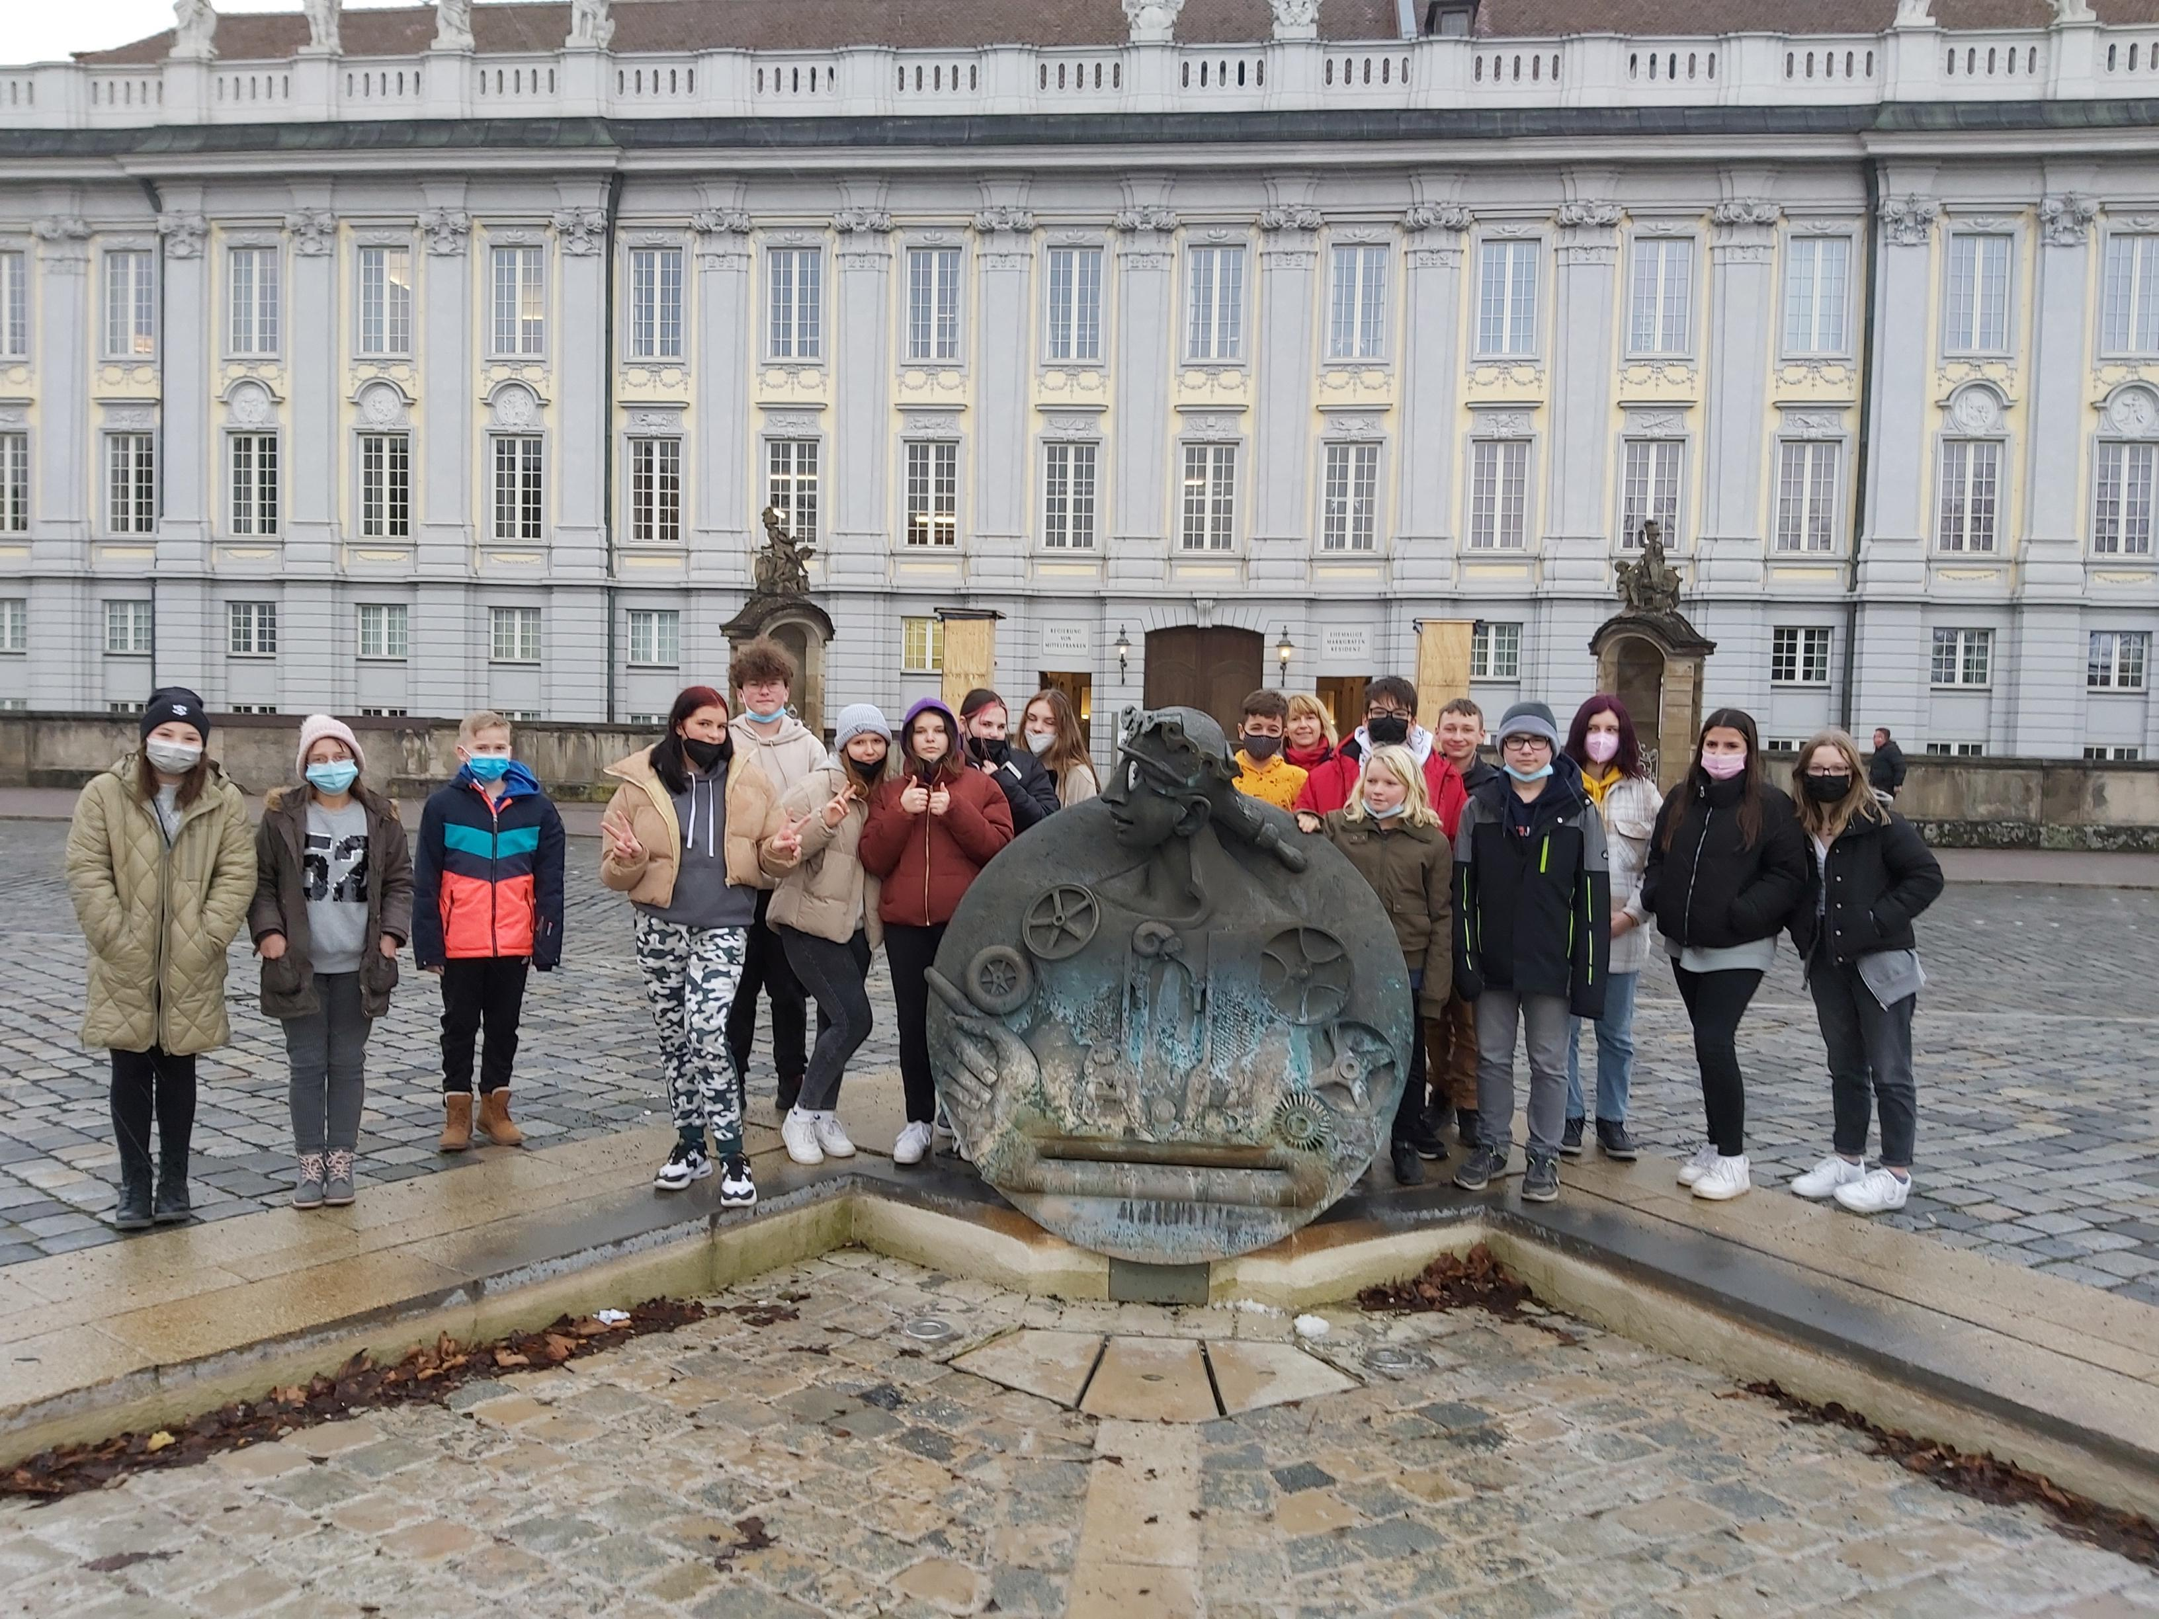
Klasse 7a

Slide 4
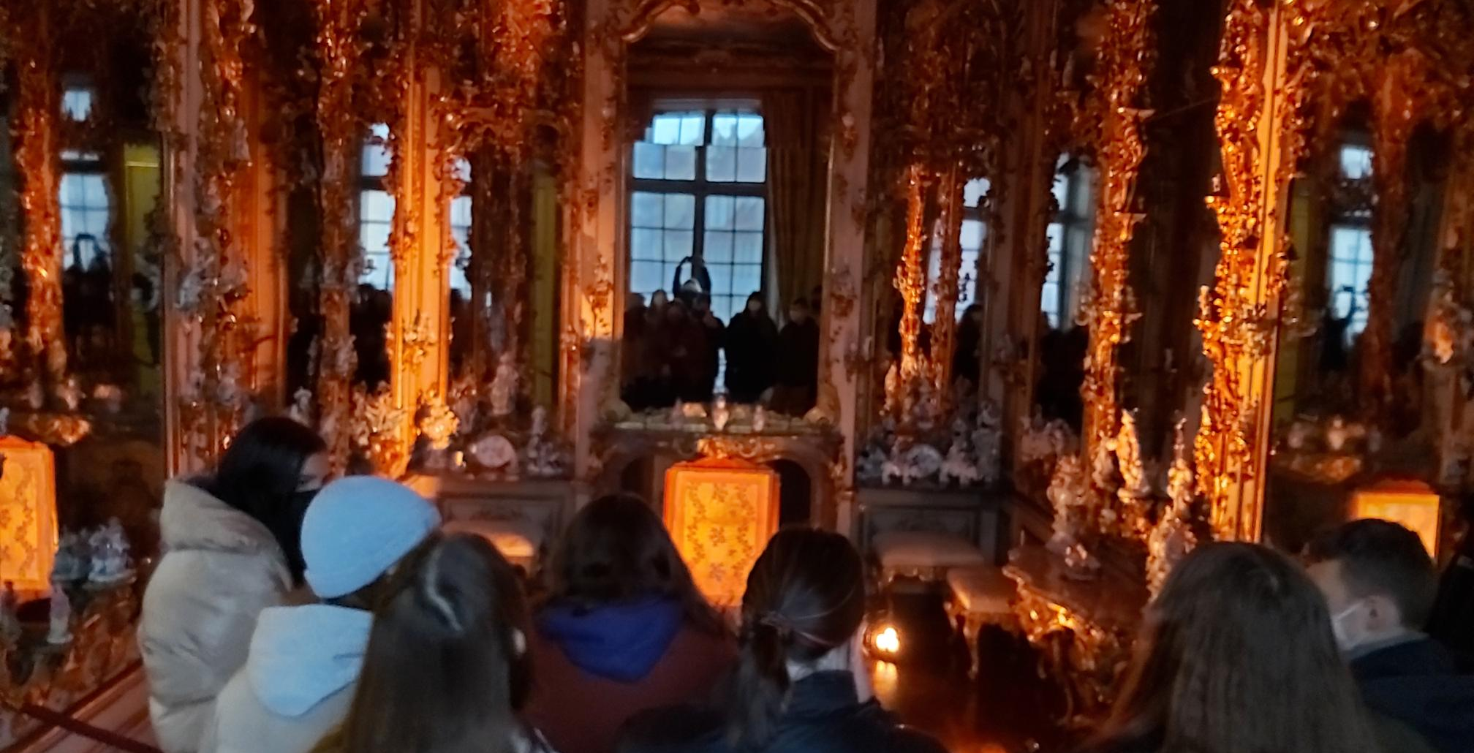

Slide 5
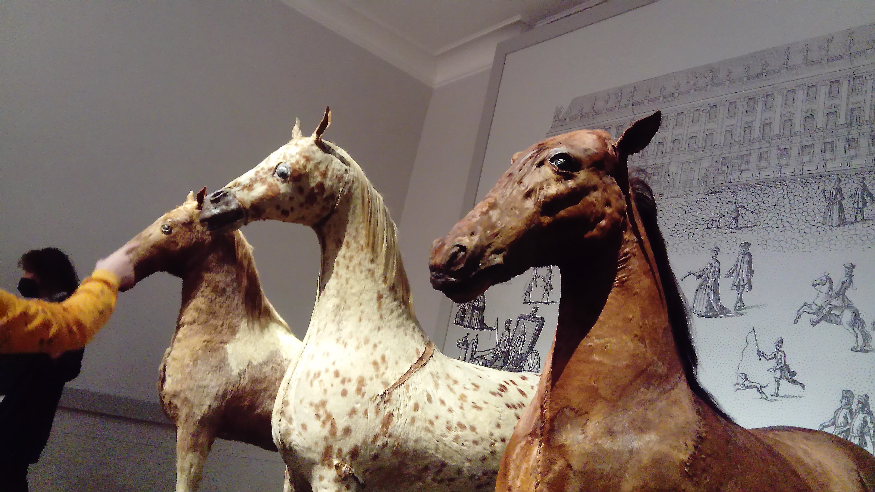
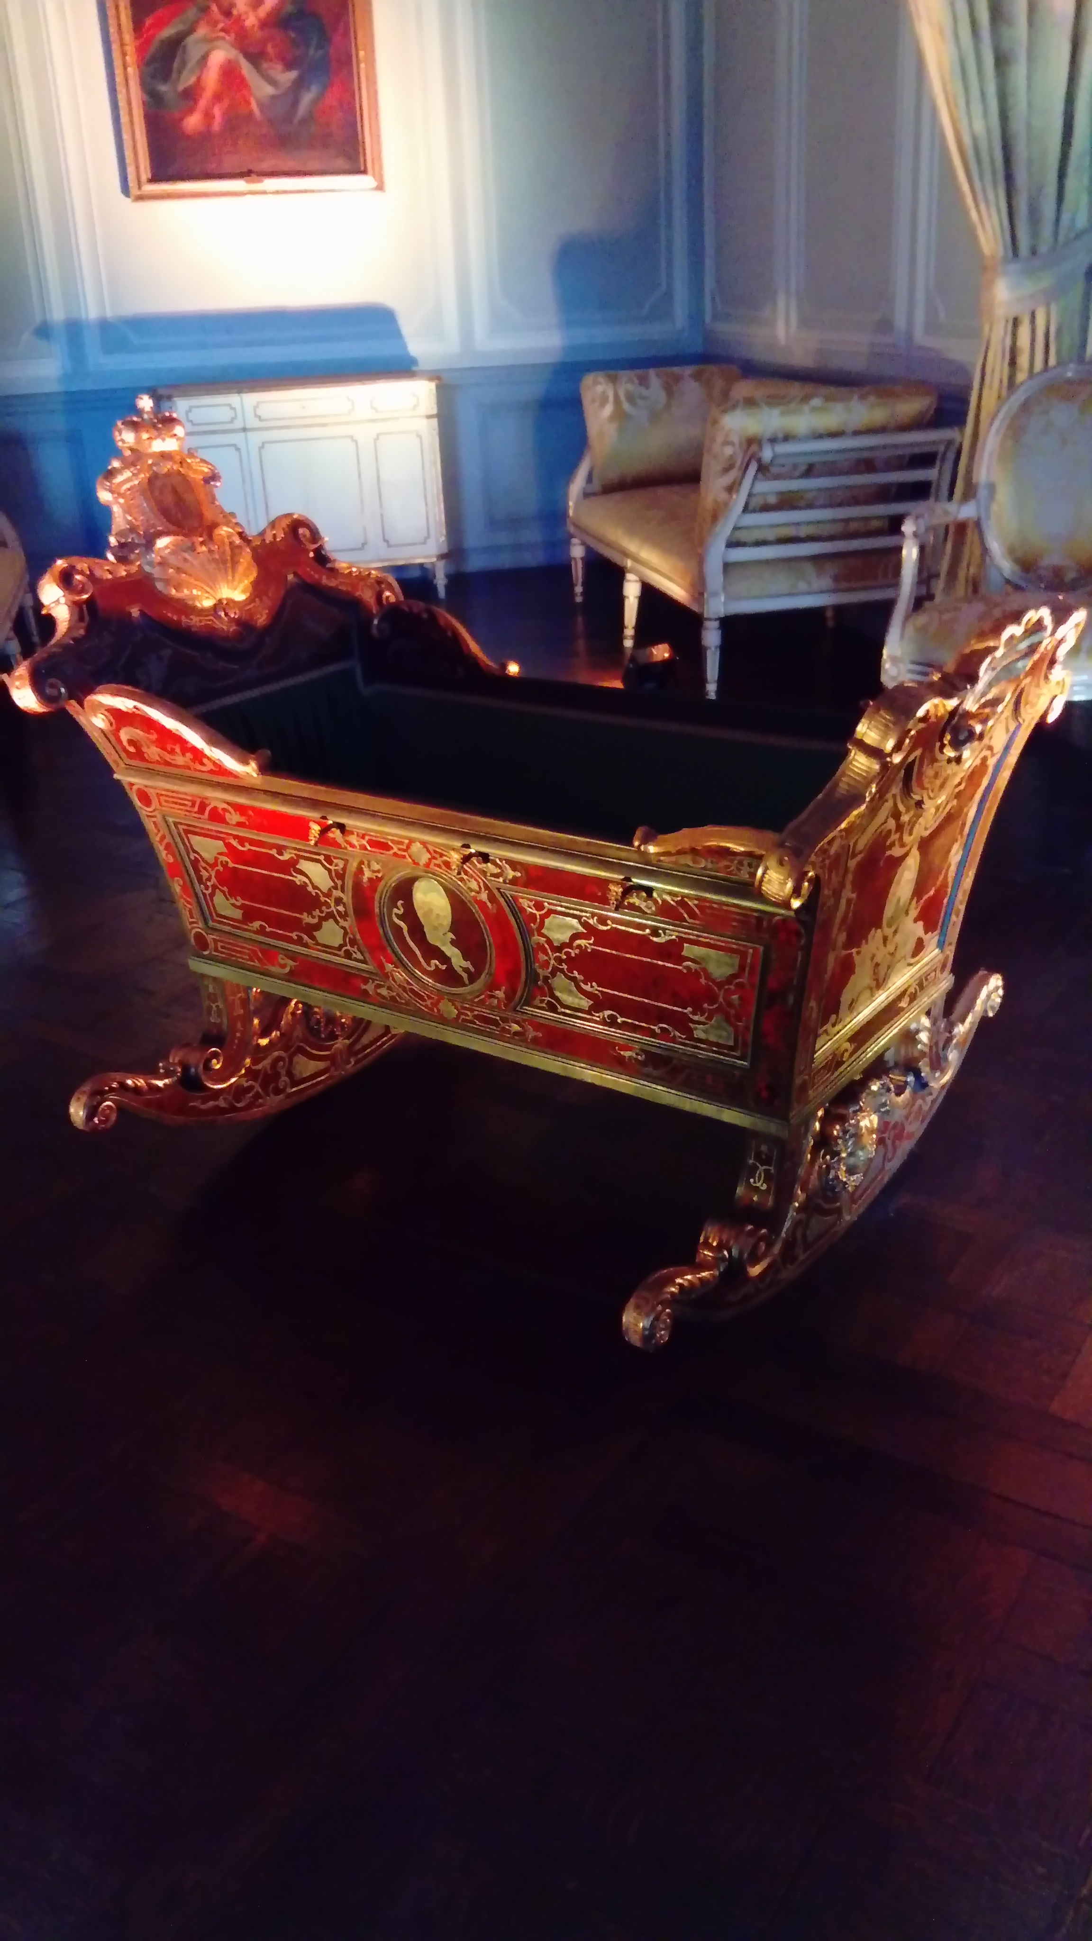
War ein schöner Tag

